Slide 1
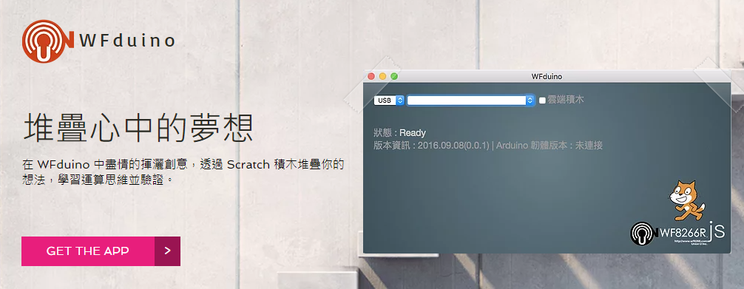
WFduino
網址
https://wf8266.wixsite.com/wfduino

Slide 2
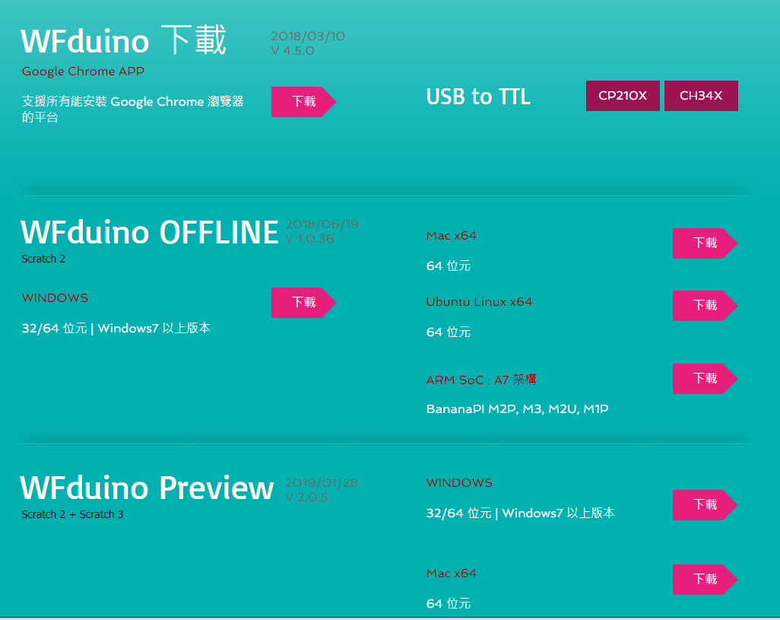
線上版

Slide 3
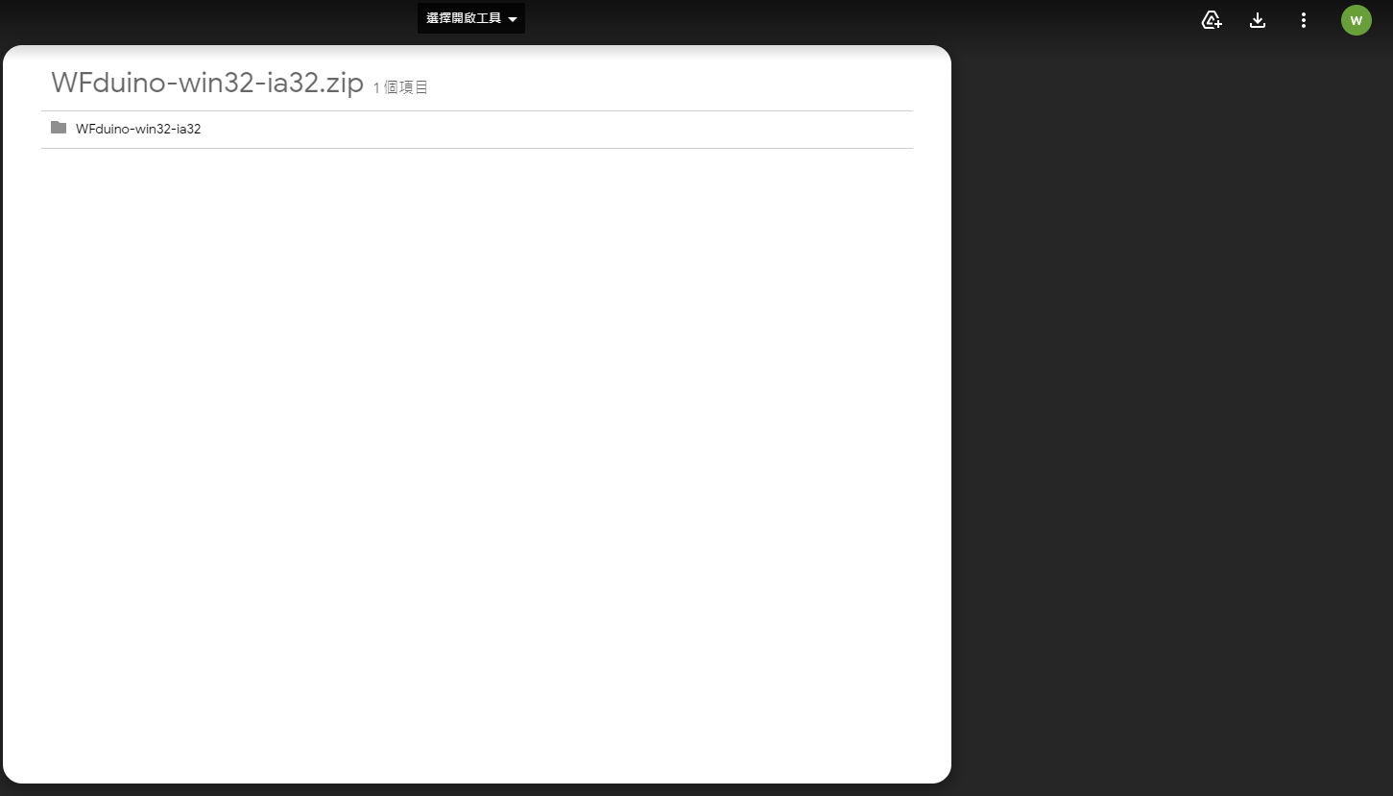
下載

Slide 4
仍要下載

Slide 5
解壓縮

Slide 6
捲動軸往下
執行Wfduino.exe

Slide 7
選擇最底下

Slide 8
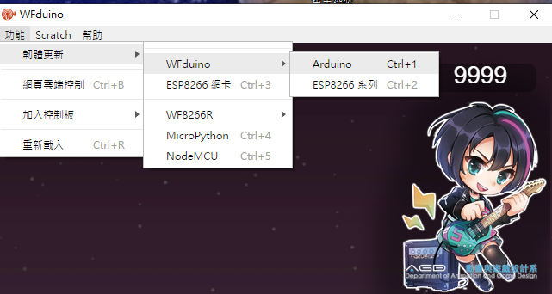
使用前先進行→韌體更新

Slide 9
Scratch3

Slide 10
開始試用

